Slide 1
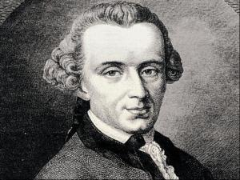
IMMANUEL KANT

Slide 2
ŽIVOTOPIS
Narodil sa v Královci (Königsberg) vo východnom Prusku (dnes Kaliningrad, Rusko).
Od narodenia mal podlomené zdravie, bol malý, slabý, mal nesúmernú postavu (jedno rameno vyššie).
V Královci chodil aj do školy, študoval na univerzite (teológiu, neskôr filozofiu a prírodné vedy).
Po skončení štúdií bol 9 rokov domácim učiteľom - učil svoje predmety a morálku, právo, antropológiu, zemepis. Potom učil na univerzite, profesúru získal v roku 1770 (odišiel tri roky pred svojou smrťou).
Nikdy necestoval viac ako päťdesiat kilometrov od bydliska a aj v čase svojej najväčšej slávy ho odmietal opustiť. Pokojný životný štýl však bol v protiklade k jeho myšlienkam a rozruchu, aký vyvolali.

Slide 3
Jeho tvorbu môžeme rozdeliť na tri obdobia:
predkritické obdobie - Všeobecné dejiny prírody a teória nebies
kritické obdobie - diela:
Kritika čistého rozumu
Kritika praktického rozumu
Kritika súdnosti
obdobie pokritické - diela: Metafyzika mravov v dvoch častiach

Slide 4
Predkritické obdobie
Venuje sa prevažne prírodovednej problematike - opisuje vznik slnečnej sústavy
Východiskovým stavom vesmíru je chaos - v nekonečnom priestore sa nachádzajú drobné čiastočky hmoty.
Pôsobením dvoch mechanických síl - príťažlivosti a odpudivosti vznikajú prvé zhluky hmoty a postupne vzniká celý vesmír, planéty, slnko: „Dajte mi hmotu a ja Vám ukážem, ako z nej musí vzniknúť svet.“
Teória sa volá Kant - Laplaceova hypotéza.

Slide 5
Kritické obdobie
Pojem kritika znamená u Kanta – presné vymedzenie hraníc daného javu
Kritika čistého rozumu – venuje sa metafyzike, ktorá má odteraz skúmať samotné poznanie – zmení sa na transcendentálnu filozofiu
Kritika praktického rozumu – venuje sa etike, ako máme konať
Kritika súdnosti - zaoberá sa estetikou

Slide 6
Kritika čistého rozumu
Vyšla v roku 1781 a zahajuje tak etapu klasickej nemeckej filozofie
Zaoberá sa možnosťami ľudského poznania, či človek môže niečo poznať
Kopernikovský obrat (antropologický) – pri pozorovaní filozofi vychádzajú z objektu, ktorý skúmajú, ale Kant zdôrazňuje úlohu toho, kto poznáva – objektom skúmania sa stáva samotný proces skúmania

Slide 7
Kritika čistého rozumu
Čo môžeme o svete vedieť?
Je svet taký, ako ho vnímame?
Je svet taký, ako ho predstavuje rozum?
Je potrebné kombinovať racionalizmus a empirizmus: Všetky naše poznatky pochádzajú zo zmyslových skúseností (empirizmus), no v ľudskom rozume sú určité predpoklady, ktoré určujú našu skúsenosť (racionalizmus).

Slide 8
Kritika čistého rozumu
Naše poznanie prechádza troma štádiami:
1. Štádium nazerania - prechod od zmyslovej skúsenosti k pojmom, ovplyvňujú ho dve apriórne (predskúsenostné ) formy: priestor a čas
Dostupný nám je len svet javov: svet ako sa nám javí, svet pre nás - Fenomén
Svet vecí o sebe, objektívny svet je pre nás nepoznateľný – Noumenon

Slide 9
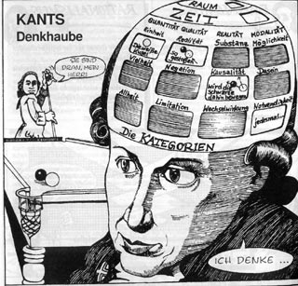
Kritika čistého rozumu
2. Štádium umu: schopnosť vytvárať ucelené predstavy a pojmy, pri spracovaní pôsobia apriórne kategórie – najdôležitejšia je príčinnosť.
Ľudský rozum všetko, čo sa deje chápe ako vzťah medzi príčinou a následkom – vždy sa pýtame prečo?

Slide 10
Kritika čistého rozumu
3. Štádium čistého rozumu – rozum prekračuje hranice skúsenosti, dostáva sa k pojmom, ktoré nemajú obsah – IDEÁM:
Idea Boha
Idea sveta
Idea duše
Rozum už nemôže nič tvrdiť o týchto ideách ako o celku, neexistuje žiadne vedecké poznanie o nich, rozum nám len hovorí ako by to malo byť – sú to regulatívne idey.

Slide 11
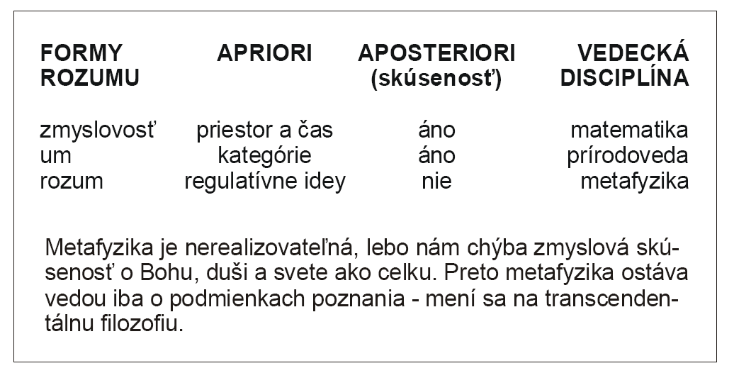
Kritika čistého rozumu

Slide 12
Kritika praktického rozumu
Skúma etiku – Ako máme konať?
Autonómna morálka – človek si mravné normy vytvára sám – túto Kant vyzdvihoval
Heteronómna morálka – mravné normy sú dané z von napr. Bohom alebo štátom
V momente, keď sa človek rozhoduje, čo urobí - nachádza v sebe požiadavku konať podľa morálneho zákona.

Slide 13
Kritika praktického rozumu
Jeden morálny zákon platí vždy a vo všetkých situáciách a pre všetkých ľudí:
KATEGORICKÝ IMPERATÍV:
„Konaj tak, aby maxima tvojej vôle mohla byť vždy zároveň princípom všeobecného zákonodarstva.“
Konaj tak, aby si ľudstvo v sebe i v osobe každého druhého používal vždy ako účel a nikdy nie iba ako prostriedok.“

Slide 14
Kritika súdnosti
Zaoberá sa v nej krásou
Cit má svoju vlastnú múdrosť – odlišnú od reči pravdy, či reči dobra:
„Pravda rozkazuje, ale krása priťahuje.“
Krásu nemožno prepočítať, premyslieť ani vlastniť. Možno ju ba vnímať cítiť. To vyžaduje určité poznanie, ktoré treba neustále cibriť - VKUS

Slide 15
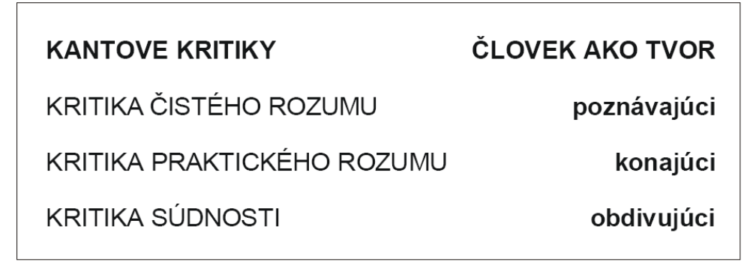
ZHRNUTIE
Praktický rozum nám dáva istotu o existencii Boha, ktorý vnáša jednotu do našej skúsenosti.

Slide 16
Immanuel KANT:
„Dve veci napĺňajú myseľ vždy novým a vzrastajúcim obdivom a hlbokou úctou, čím častejšie a vytrvalejšie sa nimi myseľ zaoberá:
hviezdne nebo nado mnou a morálny zákon vo mne.“

